Slide 4
PHÉP CỘNG, PHÉP TRỪ TRONG PHẠM VI 20
BÀI 14
LUYỆN TẬP CHUNG

Slide 7
2
Tính.
a) 9 + 7 – 8
= 16 – 8
= 8
b) 6 + 5 + 4
= 11 + 4
= 15

Slide 8
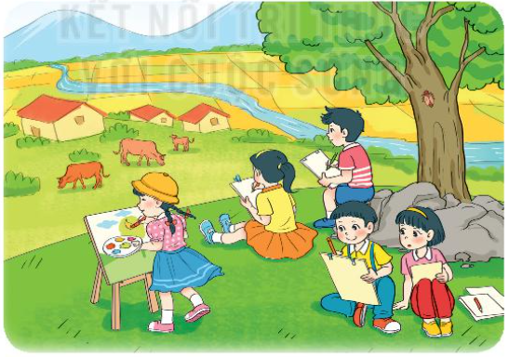
Trong đợt đi trại hè, Nam vẽ được 11 bức tranh, Mai vẽ được ít hơn Nam 3 bức tranh. Hỏi Mai vẽ được bao nhiêu bức tranh?
3
?
?
?
+ =
Tóm tắt
Nam : 11 bức tranh
Mai ít hơn Nam: 3 bức tranh
Mai: … bức tranh?
Bài giải
Số bức tranh Mai vẽ được là:
11 – 3 = 8 (bức tranh)
Đáp số: 8 bức tranh.

Slide 9
4
Đ, S ?
?
?
a) 9 + 6 = 14
S
b) 8 + 4 = 4 + 8
Đ
c) 15 – 8 > 6
?
?
Đ
d) 13 – 4 < 17 – 9
S

